Slide 1
ПУТЕШЕСТВИЕ В СКАЗОЧНУЮ СТРАНУ

Slide 2
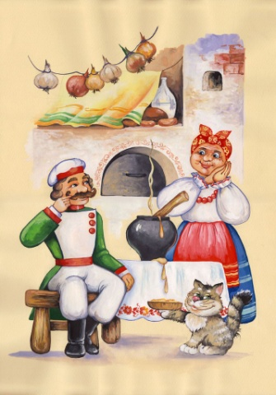
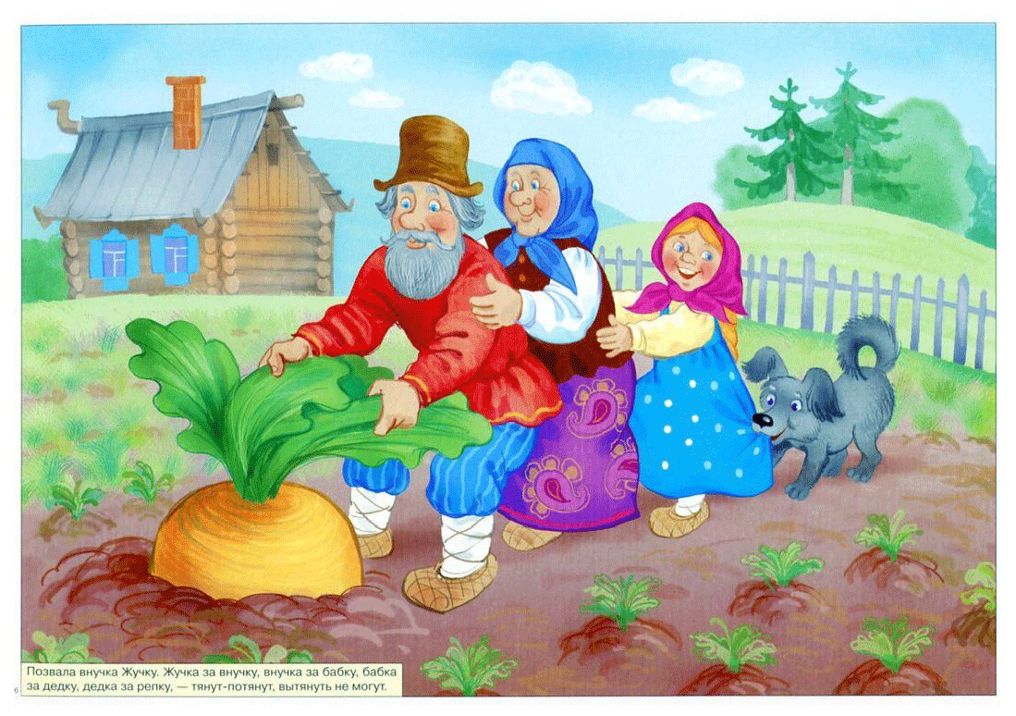
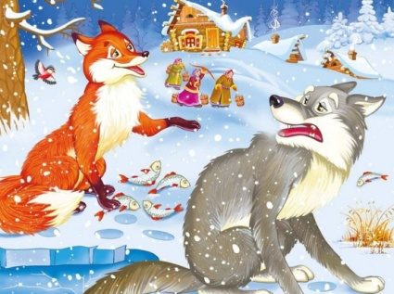
Все о сказках
Сказка - это произведение устного народного творчества о вымышленных событиях и героях.
Сказки подразделяют на три вида:
Волшебные
Бытовые
О животных

Slide 3
В кого превратился братец Иванушка, который не послушался сестрицу Алёнушку?
Уберите все неправильные ответы
В барашка
В козлёночка
В ягнёночка

Slide 4
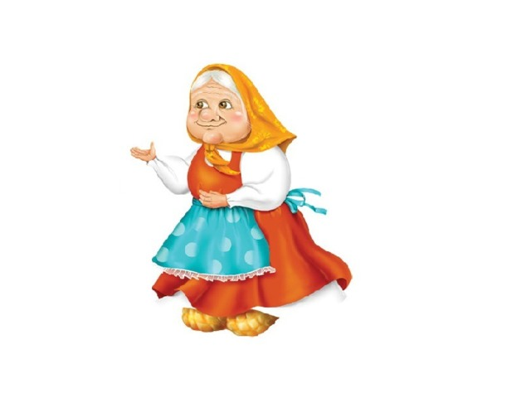
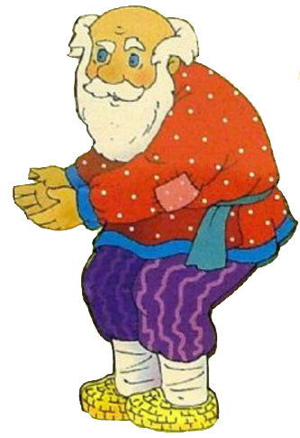
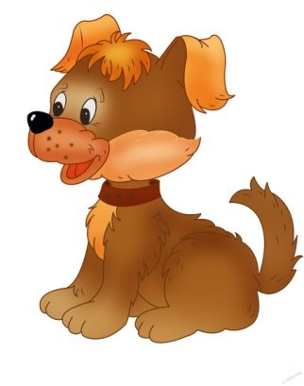
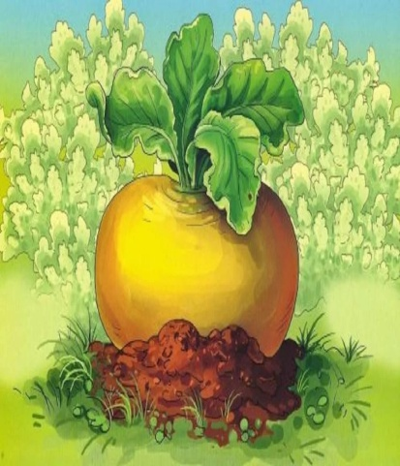
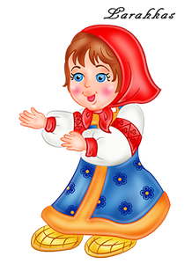
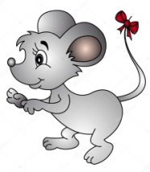
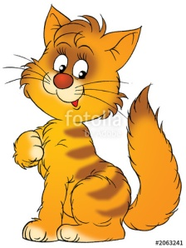
Расставь героев сказки в правильном порядке

Slide 5
МОЛОДЦЫ!!!!!

